Slide 1
(주)Qpick 설문시스템
김경수 ( PM )
장한빈 (품질)
강보경
이경수
정영호

Slide 2
프로젝트의 목표
일선 프로젝트 현장의 이해
성공적 프로젝트관리를 위한 수행과정의 경험축적
PM Roll Rotation을 통한 프로젝트 일정과 자원의 관리
JAVA / WEB 프로그램 방법론과 실무능력 축적

Slide 3
Contents
(주) Qpick 설문시스템 소개
Ⅰ. 설문 시스템 개요
Ⅱ. 설문 시스템 내용
Ⅲ. 프로젝트 관리

Slide 4
1. 사업의 이해
사업 배경
사업 목표
IT 측면
기존 설문 시스템의 불편함 개선
불편을 요구하는 설문 시스템의 변화 필요
다양한 의견에 대한 능동적인 처리 필요
1. 편리한 인터페이스 및 서비스제공
영업 측면
2. 응답자의 의견을 반영한 추가 문항 채택
기존 설문조사의 낮은 신뢰성에 대한 개선 요구
지속적인 트렌드의 분석 요구

Slide 5
비즈니스 모델
통계 구입자
설문응답자
결과 통보
오프라인 설문
자문가
설문의뢰(등록)
지불
지불
설문지 발송
설문 응답
설문 의뢰사
설문사이트
결과통보
문항 작성
대상자 선정
조건검색
문제은행
설문 등록
고객 정보

Slide 6
1. 사업의 이해
CP(핵심파트너) | CA(핵심활동) | VP(가치제안) |  | CR(고객관계) | CS(고객세분화)
 | CR(핵심자원)
 |  |  |  | CH(유통)
C$(비용구조) |  |  | R$(수익 흐름)
사이트 개발
유용한 정보
사이트 홍보
높은 신뢰도
서버회사
고객
통계정보
고품질 데이터
고객DB사
설문 응답자
클라우드
가공된정보
통계전문가
설문 의뢰자
웹서버
문제은행
설문 문항 추가
문제은행
쉬운 접근성
통계 구입자
APP
친화적 시스템
문제 DB
웹 브라우저
고객 DB
사은품
편리한 입력
개발비
DB 구입비
합격률
통계 판매 금액
인건비
서버 비용
컨설팅
대행료수입

Slide 7
4. 주요 구축 방안
1
5
신빙성 있는
응답 문항 제공
설문 조사 시스템의
혁신 제고
2
6
사용자 중심의 인터페이스 및 환경 제공
실시간 분석 결과 제공
쉽고,편한
설문 조사 시스템
3
7
최소화된 고객 정보 수집으로 안정성 및 편리성 제공
활용도 높은 다차원
분석 제공
4
8
기부를 통한
설문의 이미지 개선
시스템 형상관리
체계화 구축

Slide 8
5. 업무별 구축 방안
1. 신빙성 있는 응답 문항 제공
일단
전문가 상주
신뢰성 있는 문제 은행

Slide 9
5. 업무별 구축 방안
2. 사용자 중심의 인터페이스 및 환경 제공
일단
이메일로 빠르게 제공.
모바일로 링크제공.
음성 지원?

Slide 10
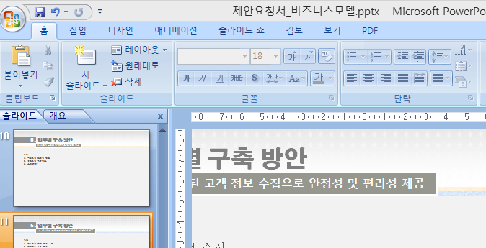
5. 업무별 구축 방안
3. 최소화된 고객 정보 수집으로 안정성 및 편리성 제공
일단
최소화된 고객 정보 수집
고객정보 수집 항목
기부과정 도식화 기부를 통한 설문의 이미지 개선
최소화된 고객 정보 수집

Slide 11
5. 업무별 구축 방안
4. 기부를 통한 설문의 이미지 개선
일단
기부과정 도식화

Slide 12
5. 업무별 구축 방안
5. 설문 조사 시스템의 혁신 제고
일단
실시간 분석을 위해 자동화 알고리즘 보여주기
활용도 높은 실시간 분석 제공

Slide 13
6. 프로젝트 추진 일정
구분
분석 / 설계
개발
통합 테스트
운영 테스트
안정화
2
3
4
5
6
7
8
9
10
11
12
1
2
3
사업모델링
팀구성
과제선정
Biz Modeling
설계
시나리오구성
Story Board
프로토타이핑
프로토타이핑
객체,DB설계
설계
개발
Front End
화면개발
통합 테스트
운영 테스트
본가동
안정화
Back End
서버프로그램개발
적용
테스트
단위테스트
적용
인프라
WEB/WAS
MySQL
산출물 및 교육
HTML
프로젝트 수행방법론
Java 프로그래밍
MVC, DAO 패턴
STYLE SHEET
javascript, JSON, AJAX
DataBase
jQuery
JSP/WEB 프로그래밍

Slide 14
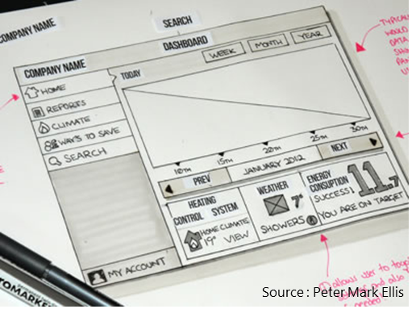
6. 개발방법 1: 프로토타이핑
전체적인 화면구성, 프로세스 구성, 시뮬레이션이 가능한 모델을 만들어 시현해 보면서 구상
경험의 부족을 커버하고
프로젝트구성원의 일치된 머릿속 그림을 위해
네이버 protoNow 를 선정
1. 최종사용자의 요구를 극대화.
2. 개발시간을 줄일 수 있다
3. 오류를 초기에 발견할 수 있다
4. 변경이 용이하다.

Slide 15
6. 개발방법 1: 프로토타이핑
시연

Slide 16
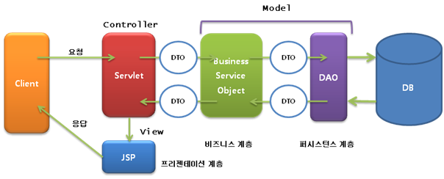
6. 개발방법 2: MVC + DAO 개발패턴
부연설명

Slide 17
6. 개발방법 3: 개발 프로세스
VIEW (JSP)
TESTING
Business Model
Controller (Servlet)
Service (Java, 로직)
스토리보드
구성
CCIT Dev Process
화면설계
DAO (JAVA)
객체도출
모델클래스 (Java Bean)
프로토타이핑
Table 도출
DB Creation

Slide 18
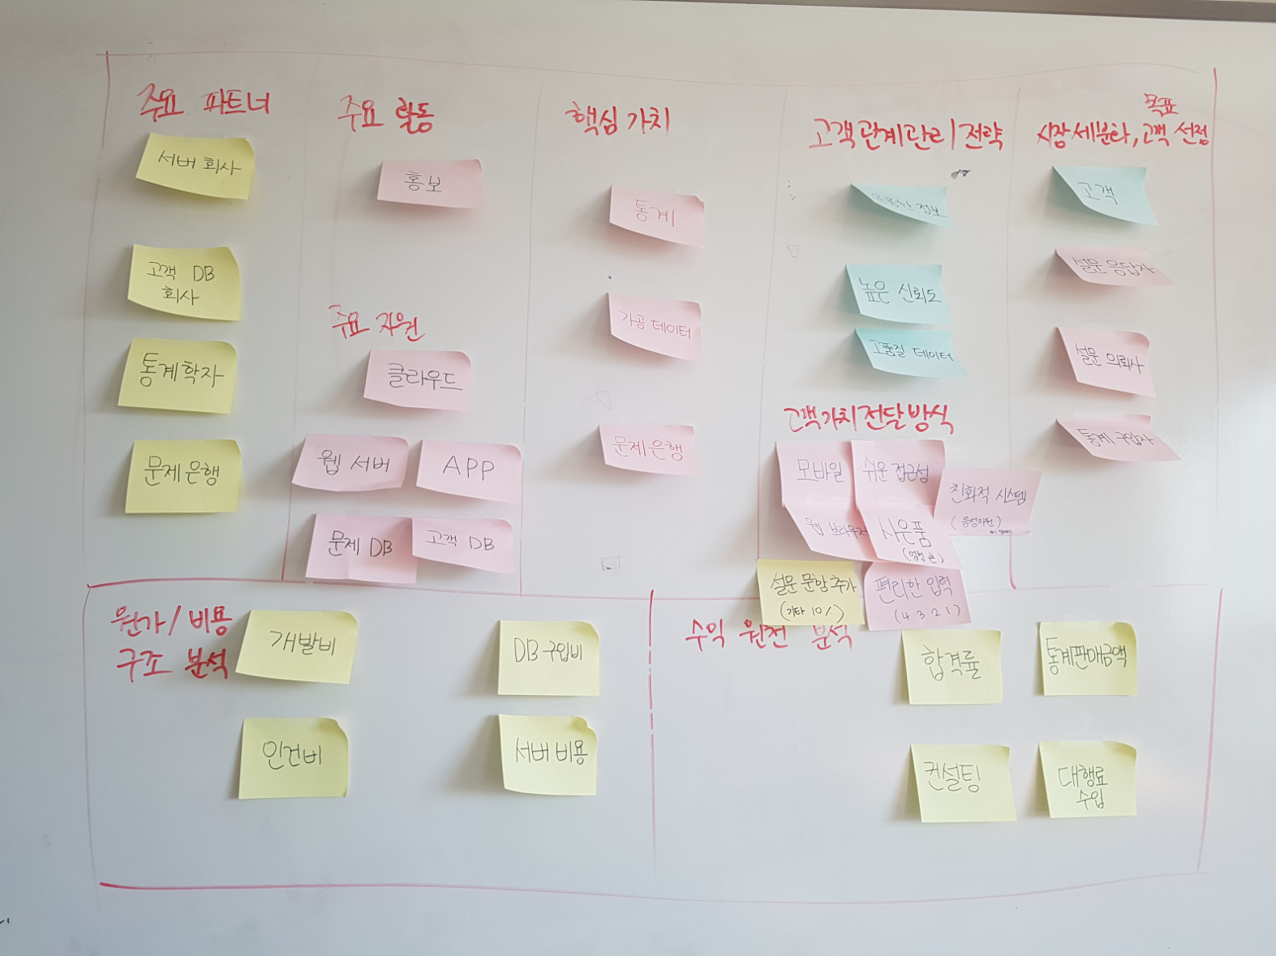
비즈니스 모델

Slide 19
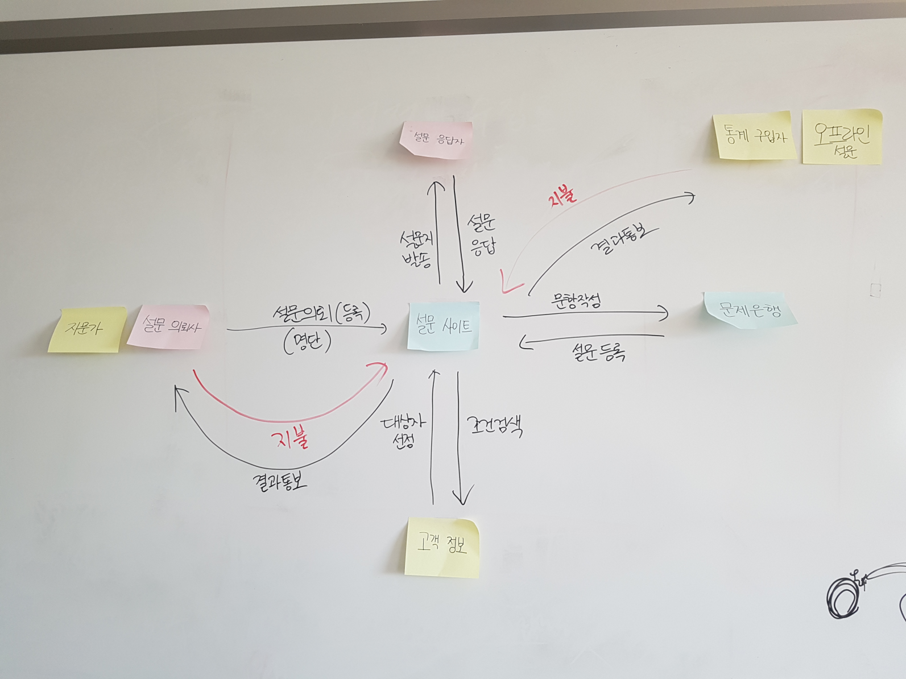
비즈니스 모델

Slide 20
2017. 3. 12 회의록
설문 조사 시스템에 대한 비즈니스 모델 정의
- 설문 조사 사이트를 통해 설문양식을 제공한다.
- 설문 의뢰사가 원하는 설문을 설문 조사 사이트에 등록한다.
- 조금 더 편리하게 설문 조사를 할 수 있도록 문제 은행의 데이터를 가져온다.
- 설문 입력 시, 더 좋은 질을 제공하기 위해 자문가를 구한다.
- 사용자가 홈페이지의 설문들을 확인한다.
- 보다 쉬운 접근성을 위해 키보드를 통한 편리한 입력 시스템을 제공한다.
- 몸이 불편하신 분들을 위해 음성 지원이 되는 친화적 시스템을 지원한다.
- 기타 부분의 동일한 설문 문항이 10% 이상이 되면
새로운 답으로 인정되어 답으로 추가할 수 있도록 한다.
- 설문 의뢰사가 설문 조사의 통계를 확인한다.
- 통계 구입자가 결과 통계를 구입한다.
- 오프라인 설문 조사를 통해 신뢰도를 높인다.
- 설문 응답에 대한 보상(ex:현금)을 설문 대상자에게 제공한다.

